Slide 1
개인 프로젝트
송규진

Slide 2
목차
1.자기소개
2.사용기술
3.참고사이트
4.사이트구성
5.코드리뷰

Slide 3






2. 사용기술

Slide 4
3. 참고사이트
https://www.melon.com/ Pop.wimy.com

Slide 5
4. 사이트구성 (MAIN)
Header 영역 – (스크롤에 따른 화면고정)
- 로고
- 상단메뉴( 로그인,이용권, 고객센터)
- 검색창
Main 영역
- 슬라이드에 이미지 삽입 (계절별 콘서트)
- 최신앨범
(아래 링크 마우스오버시 색 변화)
- 가장인기있는 영상정보
(영상 재생버튼 마우스오버시 색변화)
Footer 영역
- 회사 정보
- 사업자 정보
- 고객센터
상단메뉴
화면 설명
로고
검색
내비게이션 바
이미지
이미지
이미지
이미지
이미지
이미지
이미지
Footer

Slide 6
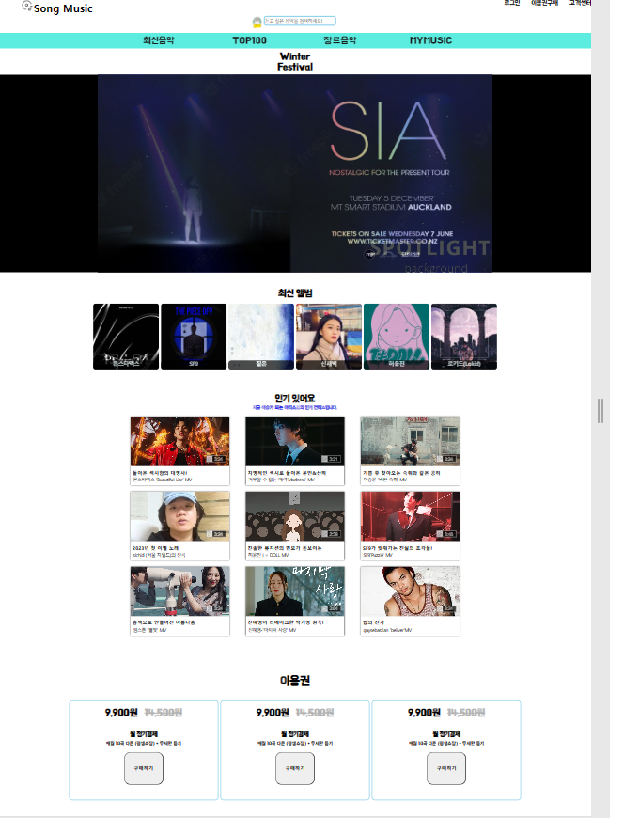
4. 사이트구성 (MAIN)

Slide 7
4. 사이트구성 (로그인)
화면 설명
로그인영역
로고
아이디
비밀번호

Slide 8
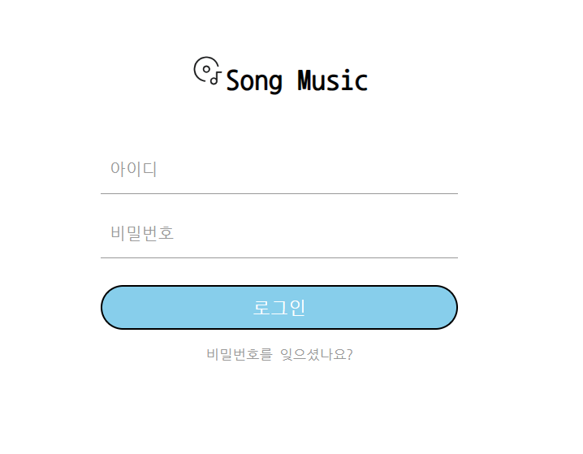
4. 사이트구성 (로그인)

Slide 9
4. 사이트구성 (서브)
상단메뉴
국내 / 해외 구분 링크설정
Sub main
Table
No / image / 음악상세/ 곡정보
/앨범 /좋아요 / 듣기 /담기 /다운 /뮤비
좋아요 클릭시 ++1
듣기 오디오 재생
담기 마이뮤직 페이지 자동저장
다운 다운로드파일
뮤비 뮤직비디오재생
로고
화면 설명
검색
내비게이션 바
범주
Footer

Slide 10
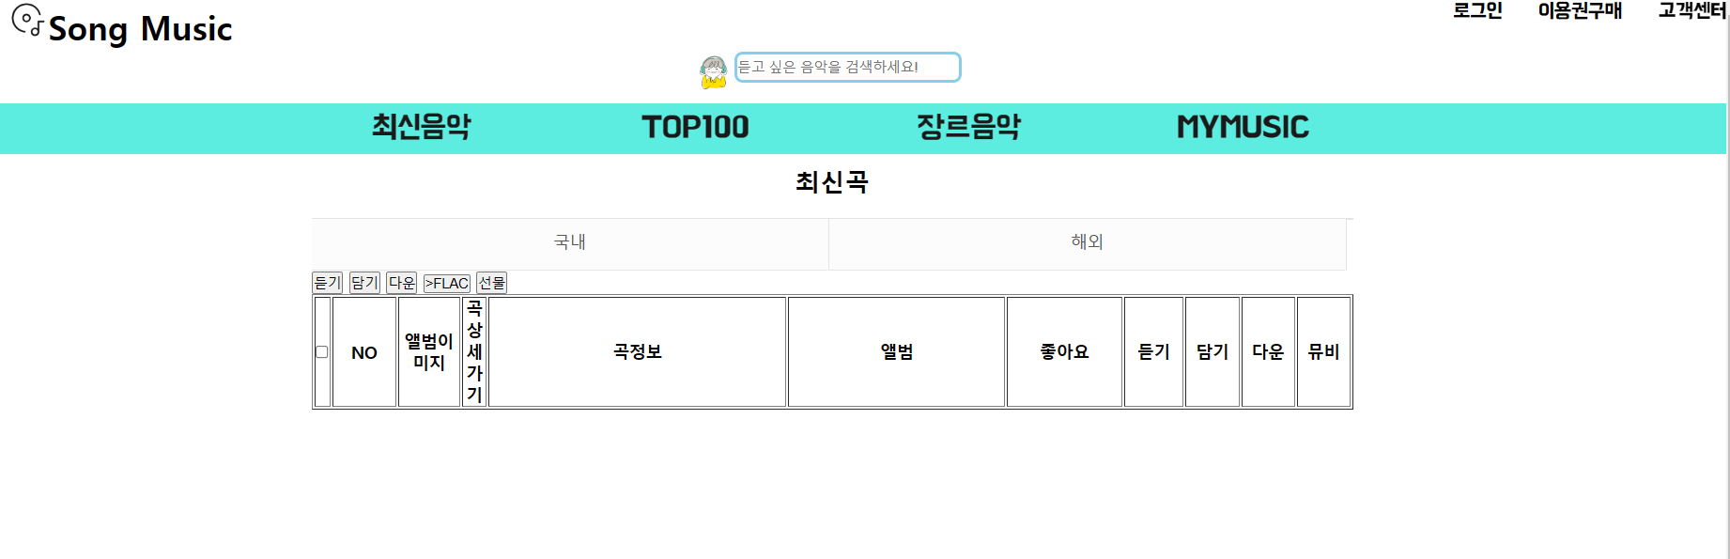
4. 사이트구성 (서브)

Slide 11
4. 사이트구성 (서브)
상단메뉴
화면 설명
로고
검색
Sub 1
택스트 덧글기능
내비게이션 바
앨범표시
택스트
Footer

Slide 12
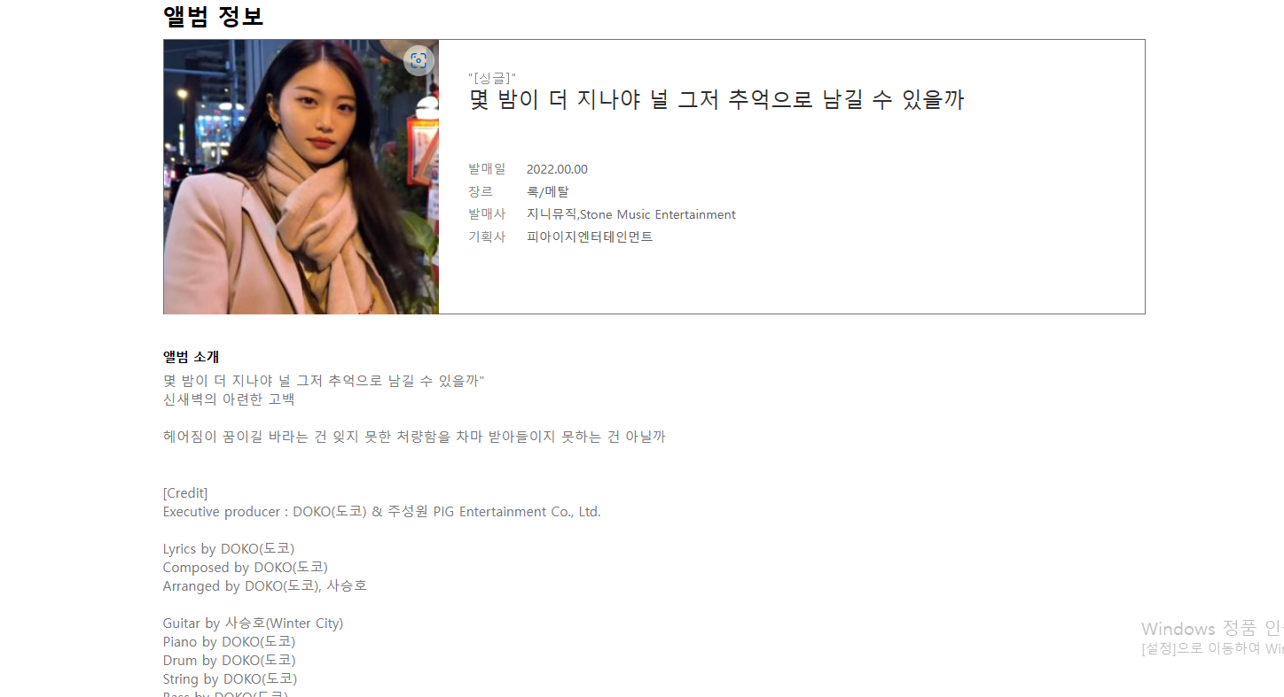
4. 사이트구성 (서브)

Slide 13
4. 사이트구성 (서브)
로고
상단메뉴
화면 설명
검색
Sub 2
유튜브영상링크
택스트 덧글기능
좋아요 조회수
내비게이션 바
영상
택스트
Footer

Slide 14
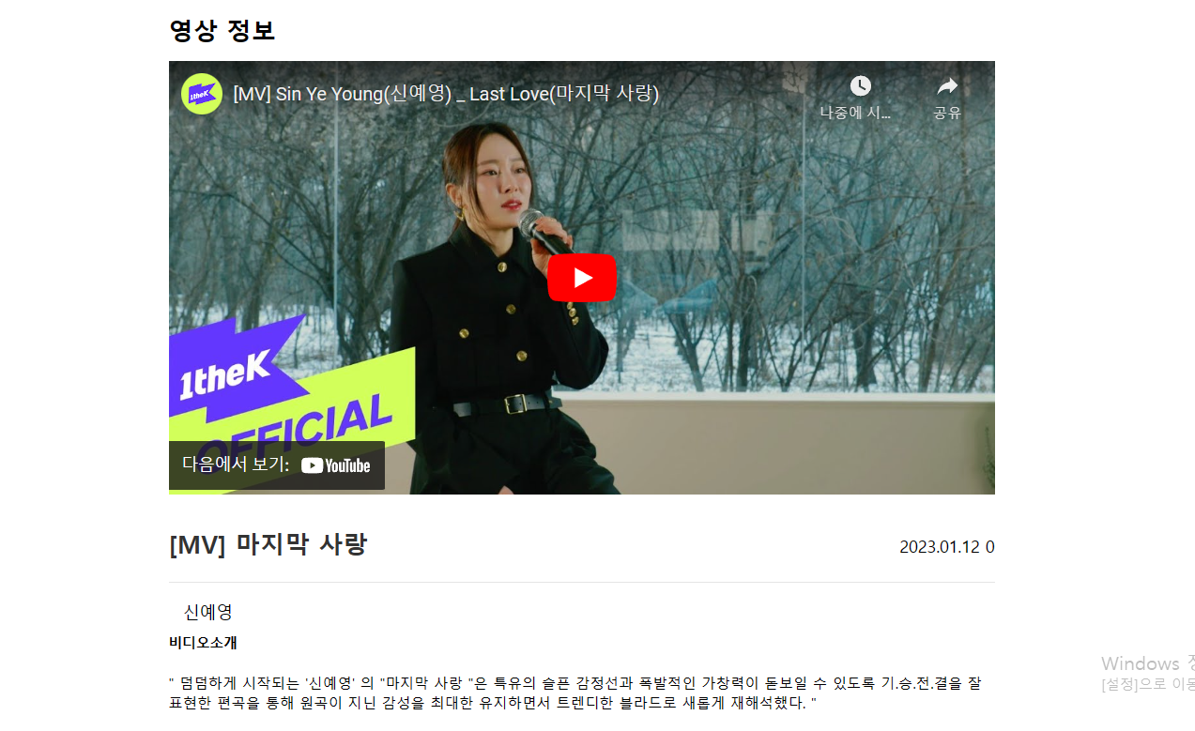
4. 사이트구성 (서브)

Slide 15
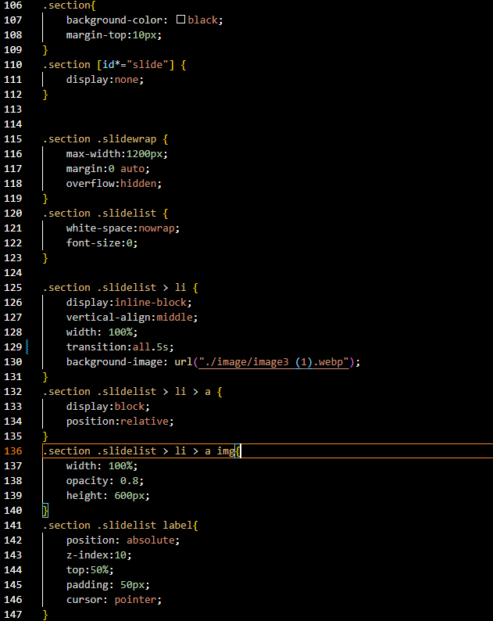
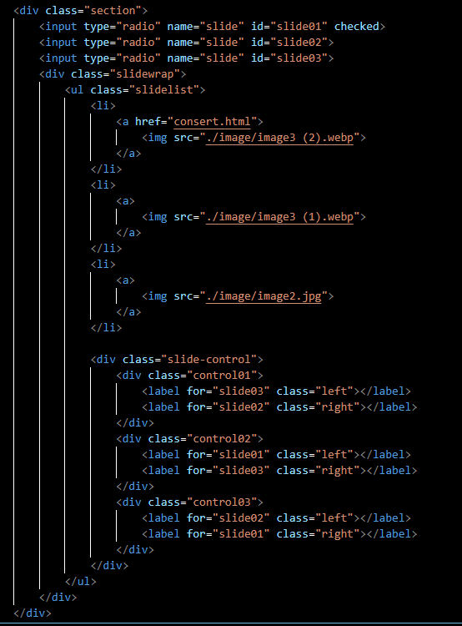
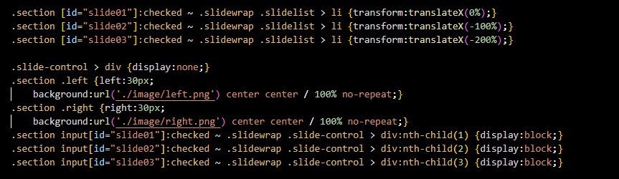
5. 사용코드리뷰

Slide 16
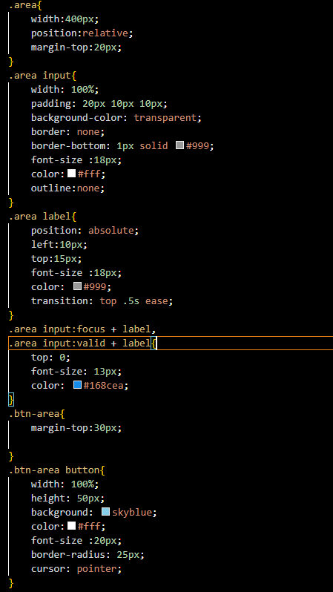
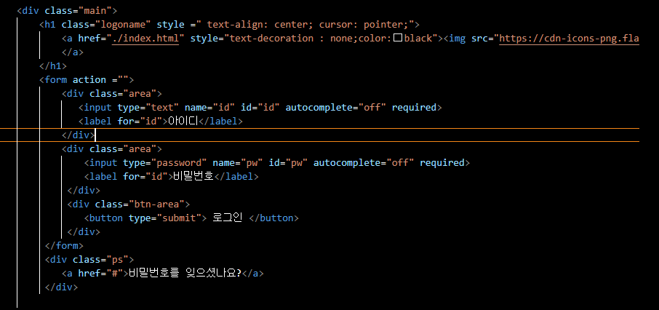
5. 사용코드리뷰

Slide 17
감사합니다

